Slide 1
Durable Functions 入門
Kazuki Ota / 日本マイクロソフト
YonaYona Azure Club 2026.06.12

Slide 2
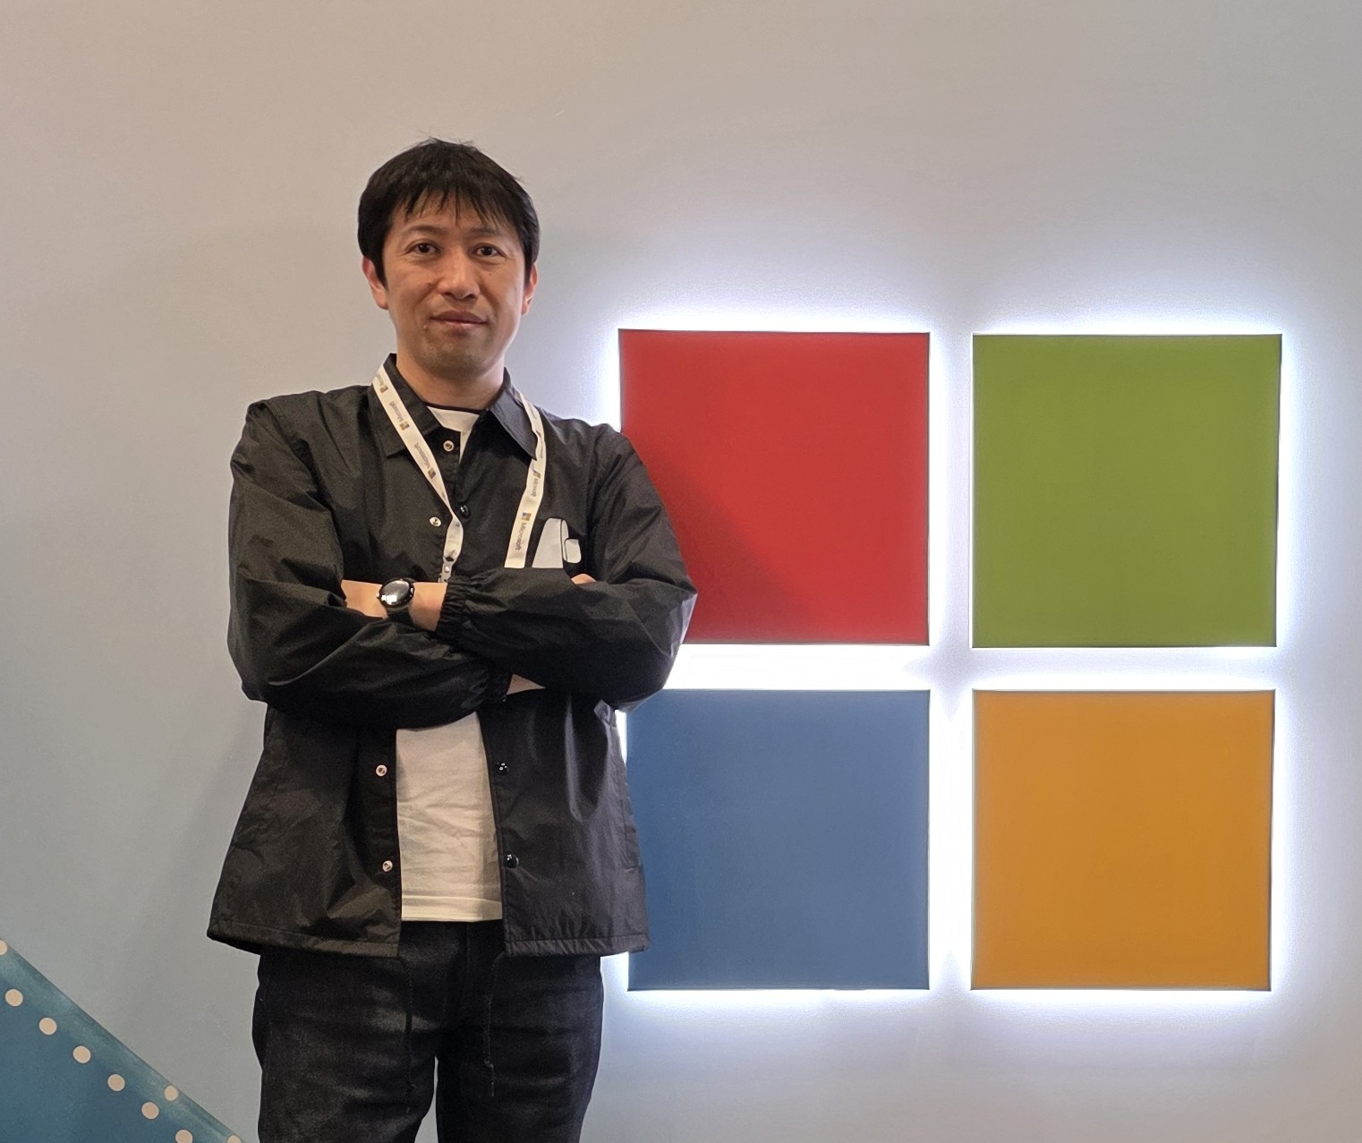
自己紹介
日本マイクロソフト Cloud Solution Architect & Evangelist
大田 一希 (Kazuki Ota)
SNS/ブログ
X / GitHub: @okazuki/@runceel
Zenn: https://zenn.dev/okazuki
最近のマイブーム
GitHub Copilot app

Slide 3

このセッションのゴール
Durable Functions の雰囲気をつかんでもらう！

Slide 4
アジェンダ
Azure Functions とは
Durable Functions とは
Durable Task Scheduler
デモ
まとめ

Slide 5
Azure Functions とは

Slide 6




Azure Functions 概要
コード
イベント

Slide 7
Azure Functions 概要
Azure Functions

Slide 8
Azure Functions の特徴
イベント駆動でコードを実行可能
イベント数に応じた自動スケール アウト（最大1000台）
使った分だけ細かく課金
コードの実行時間は5分以内（長くても10分）
Azure Functions が向いている処理
小さいコード
ステートレス (毎回作って壊して何回も実行してよいもの)
短時間で終わる処理

Slide 9
Durable Functions とは

Slide 10
Durable Functions とは
Azure Functions の拡張機能
長時間実行可能（数日以上）
耐久性がある（サーバーが再起動しても平気）
状態をもったオブジェクトを実装可能
コードで書ける
（C#、Python、TypeScript など)

Slide 11
普通の Functions と Durable Functions の違い
普通の Functions
状態なし
タイムアウトあり
サーバーが再起動したら 処理は終了
Durable Functions
ステート永続化
長時間 OK
サーバーが再起動しても動く

Slide 12
何故、長時間実行可能で耐久性がある？
履歴を全部記録
何回も繰り返し再実行
何かの処理
⚡ 基盤の再起動など
Start
A1
A2
✓
クラッシュしても履歴は残る
Durable Task Scheduler
Execution Started
A1 Scheduled
A1 Completed
A2 Scheduled

Slide 13
何故、長時間実行可能で耐久性がある？
履歴を全部記録
何回も繰り返し再実行
何かの処理
⚡ 基盤の再起動など
Start
A1
A2
✓
クラッシュしても履歴は残る
Durable Task Scheduler
Execution Started
A1 Scheduled
A1 Completed
A2 Scheduled
A2 Completed
Execution Completed
再開
→ Replay
→ 続きから
Restart
A1
Replay
A2
Done
✓

Slide 14
Durable Functions の登場人物
ここが長時間動く
ここはリプレイされても問題ない作りにしないといけない
クライアント 処理を起動する人
オーケストレーター 流れを書く所
アクティビティ 処理をする所
バックエンド 履歴を保存
起動
履歴
Client
Orchestrator
Backend (DTS)
呼び出し
Activity 1
Activity 2
Activity 3
ここは短時間実行しか出来ない

Slide 15
Durable Functions の登場人物
ここが長時間動く
ここはリプレイされても問題ない作りにしないといけない
クライアント 処理を起動する人
オーケストレーター 流れを書く所
アクティビティ 処理をする所
バックエンド 履歴を保存
起動
履歴
細かい処理に分割可能な処理を
長時間かけて実行可能
Client
Orchestrator
Backend (DTS)
呼び出し
Activity 1
Activity 2
Activity 3
ここは短時間実行しか出来ない

Slide 16
Durable Functions のユースケース
大量データ処理
AI のためのインデックス構築パイプライン
大量の画像のサムネイルや画像の仕分け処理
バッチ処理全般
夜間バッチ処理
夜間以外でもデータの集計処理
人間の承認を挟む処理
承認者が一週間休暇をとっていても Durable Functions なら待ち続けられる
マルチエージェントのワークフロー
この後のセッションに期待…！

Slide 17
Durable Task Scheduler

Slide 18
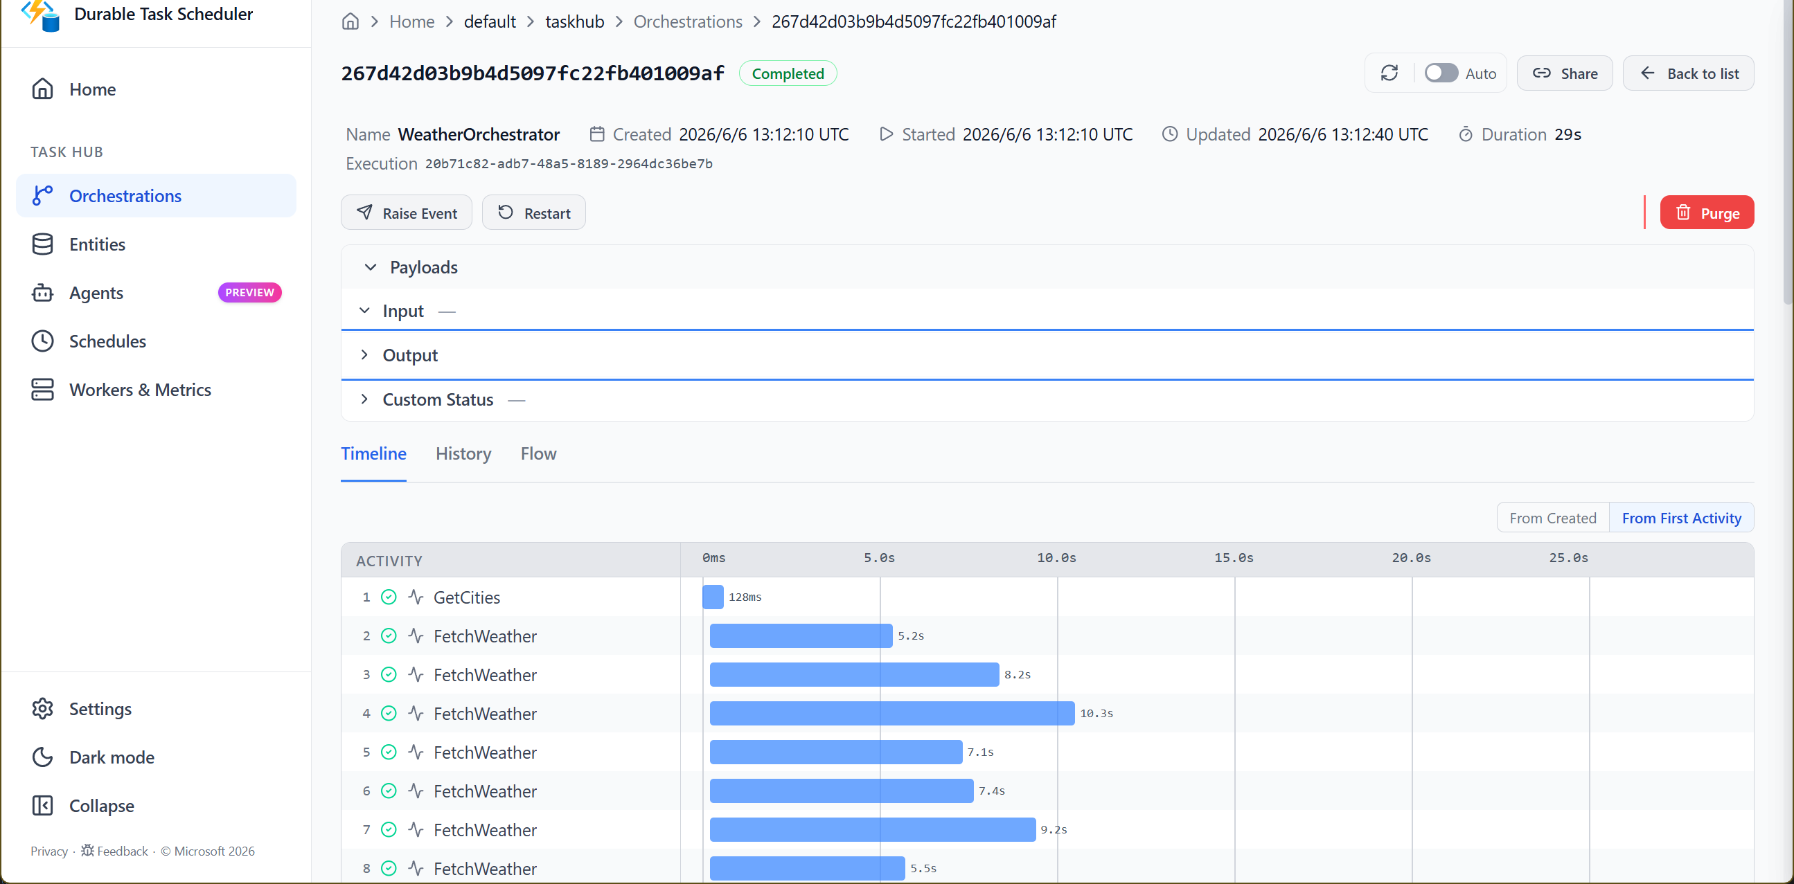
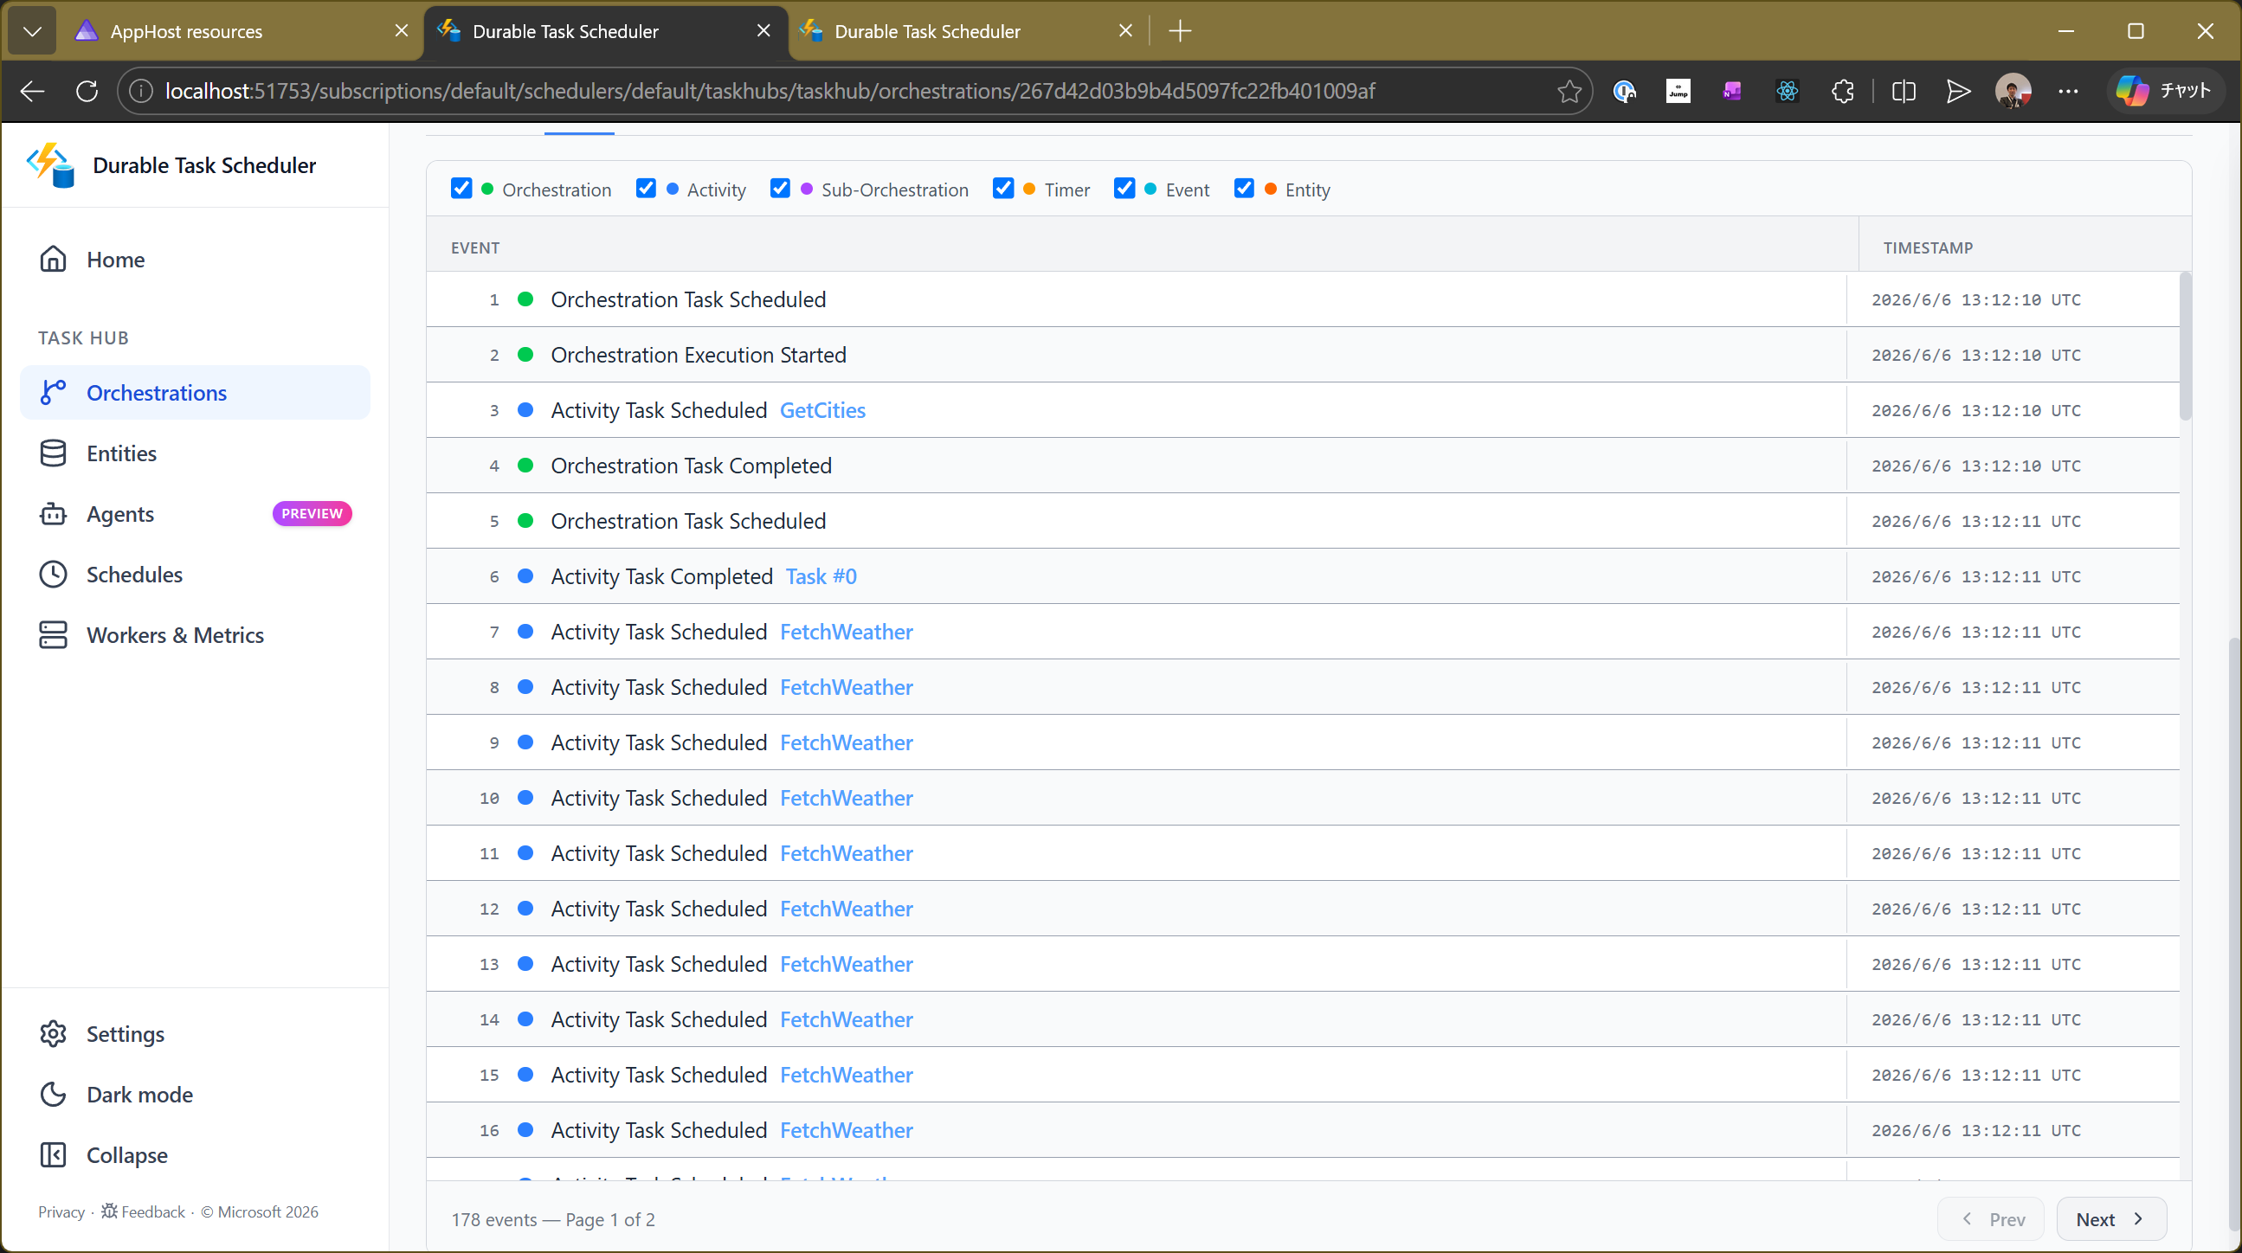
Durable Task Scheduler (DTS)
マネージドバックエンド
高性能・高スケール
Functions と独立したリソース
監視ダッシュボード付き (かっこいい)
Functions
App
履歴
Durable Task
Scheduler
監視
Monitoring
Dashboard
マネージドサービス

Slide 19
他のバックエンドとの比較
Azure Storage (昔からある)
標準で使える
低コスト
中規模まで OK
Table や Queue で管理
データ管理は自分でやる
管理用 API が利用可能
Durable Task Scheduler
自分で作る必要がある
ちょっと高い
大規模への対応が可能
専用のストレージ
マネージド運用
専用ダッシュボード
かっこいい！！

Slide 20
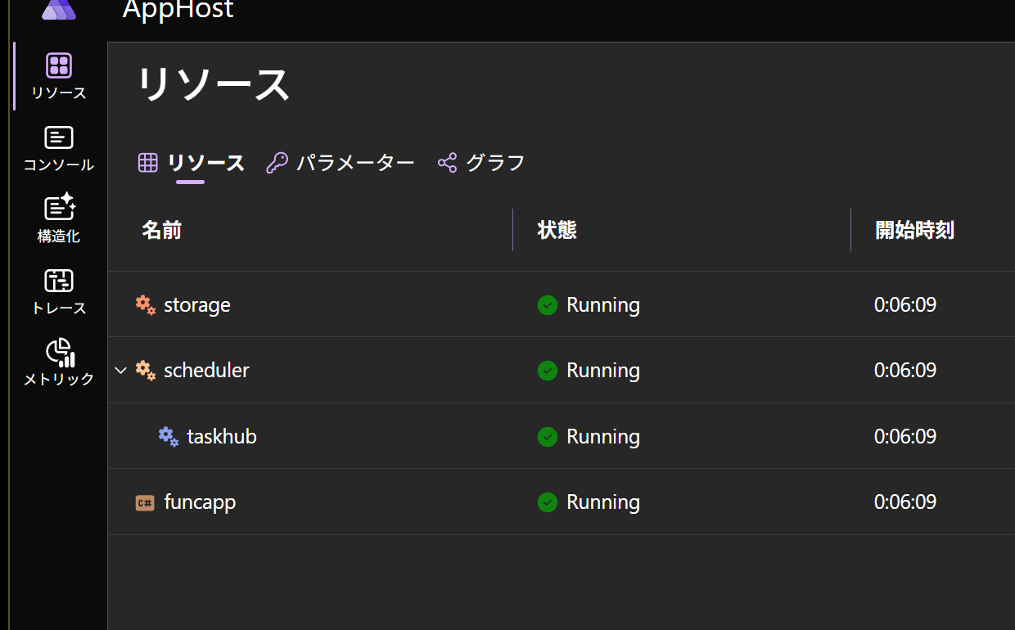
デモ

Slide 21
まとめ
Azure Functions
サーバーレス サービス
凄いスケールする
短時間の処理が得意
Durable Functions
Azure Functions の拡張機能
長時間実行可能！
耐久性もある！
プログラミング言語で完全に制御可能！
Durable Task Scheduler
Durable Functions 用の専用バックエンド
Storage Account よりは高いけど高性能
ダッシュボードがかっこいい！

Slide 22
Thank you ~Durable Functions はいいぞ~
#YonaAz
github.com/runceel/yonayona-durable

